Slide 1
МИНИСТЕРСТВО НАУКИ И ВЫСШЕГО ОБРАЗОВАНИЯ
РОССИЙСКОЙ ФЕДЕРАЦИИ
Федеральное государственное
бюджетное образовательное учреждение высшего образования «Московский государственный технический
университет имени Н.Э. Баумана»
Построение трёхмерного изображения объёмных каркасных и эллипсоидных объектов с использованием ASCII-графики
Cтудент: Поляков Андрей Игоревич
Руководитель: Кострицкий Александр Сергеевич
2024г.

Slide 2
Цели и задачи работы
Цель — разработка программного обеспечения для построения трёхмерного изображения объёмных объектов и эллипсоидов с использованием заданного пользователем набора ASCII-символов.
Задачи:
1. Проанализировать существующие методы построения трехмерных объектов и преобразования изображений в ASCII-графику.
2. Спроектировать программное обеспечение для построения трёхмерного изображения.
3. Выбрать средства реализации и реализовать спроектированное программное обеспечение.
4. Исследовать зависимость качества изображения от выбранного набора символов.

Slide 3
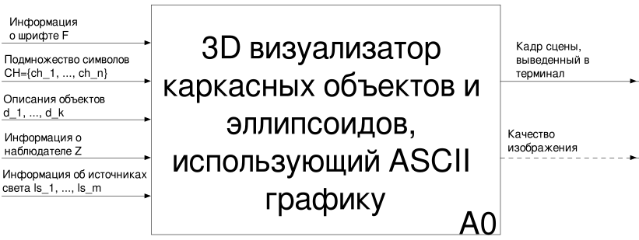
Формализованная постановка задачи

Slide 4
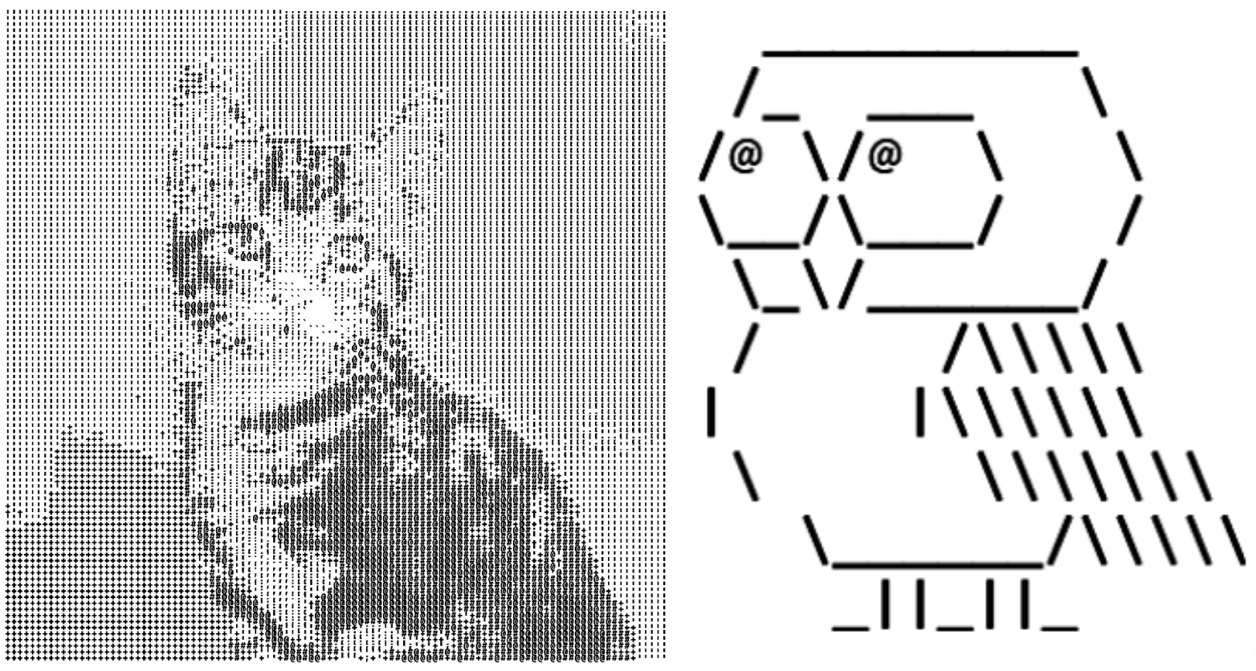
Типы ASCII графики
Графика, основанная на яркости пикселей
Графика, основанная на форме

Slide 5
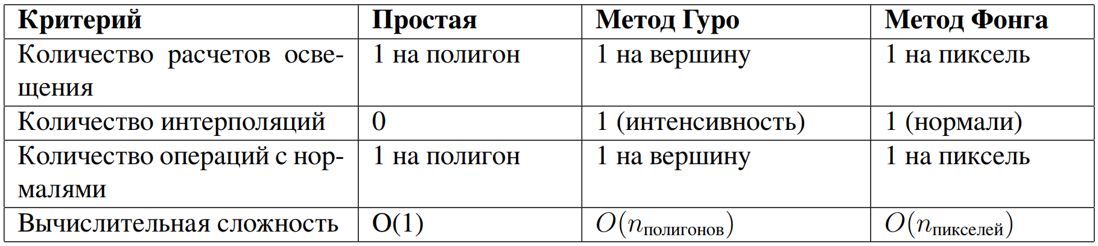
Сравнение алгоритмов закраски

Slide 6
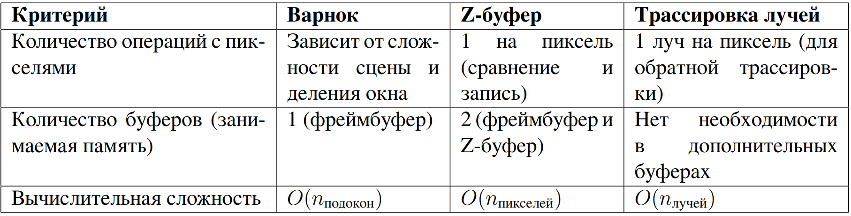

Сравнение алгоритмов удаления невидимых ребер и
поверхностей

Slide 7
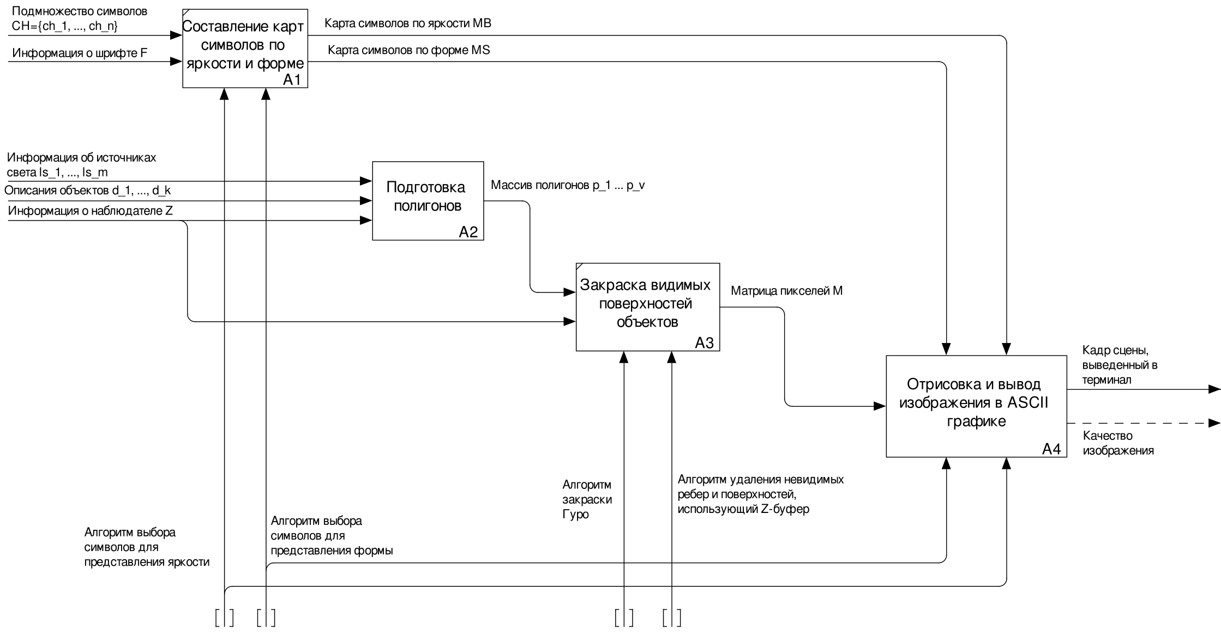
Разработка программного обеспечения
3D визуализатор каркасных объектов и эллипсоидов, использующий ASCII графику

Slide 8
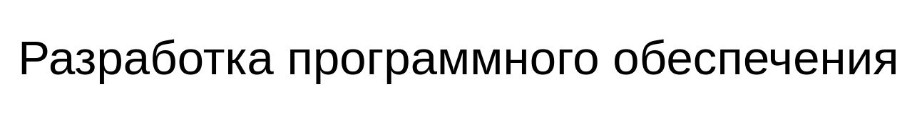
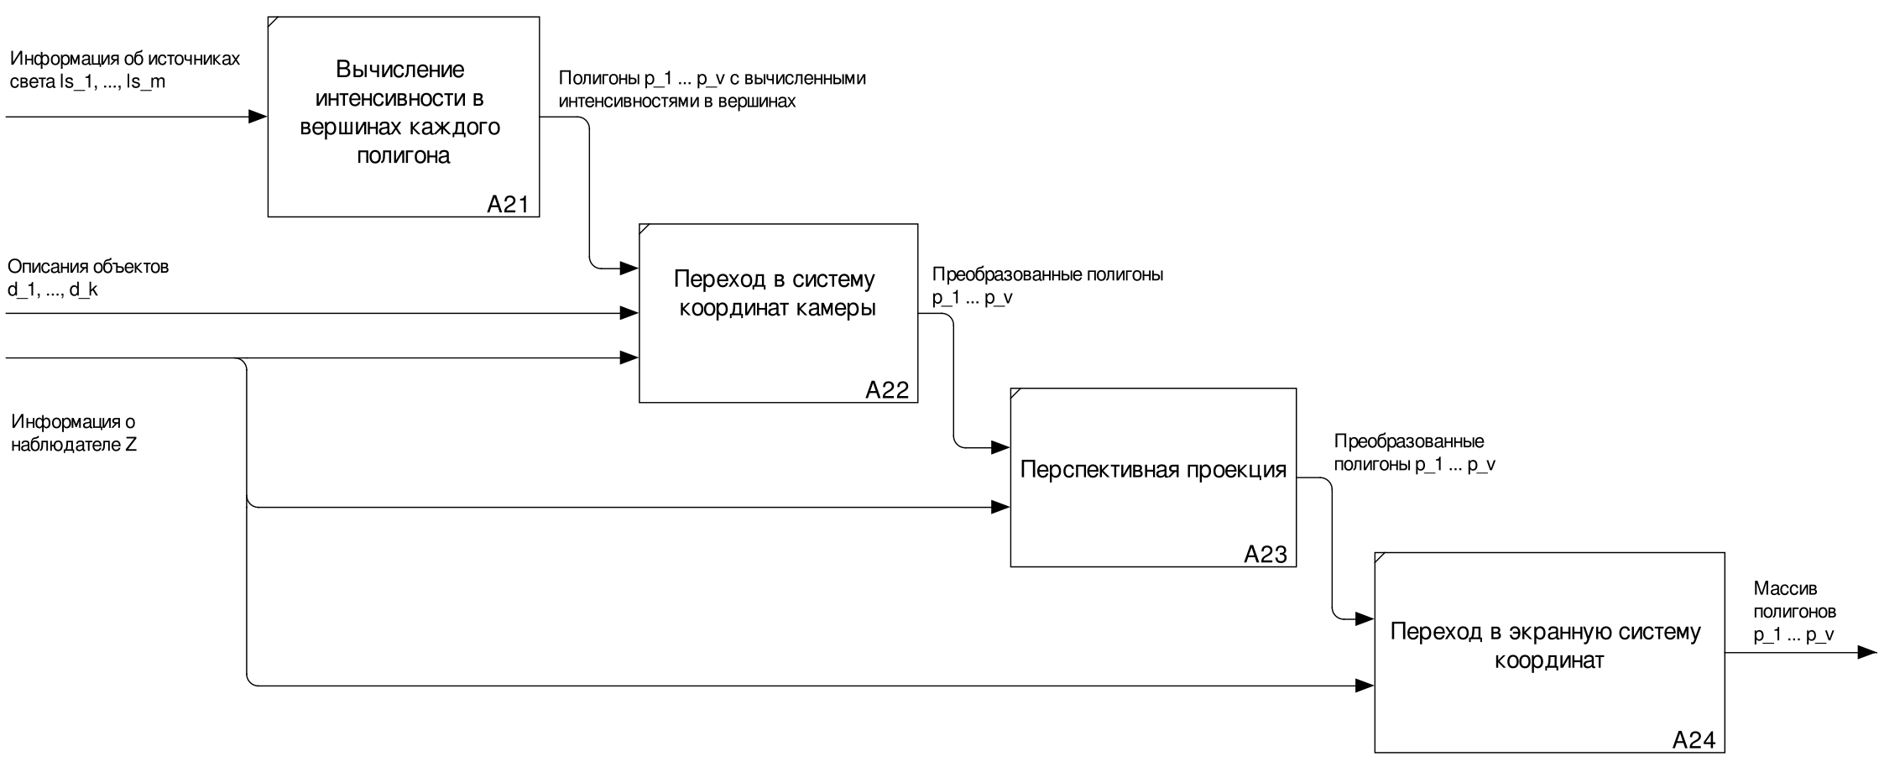
Подготовка полигонов

Slide 9
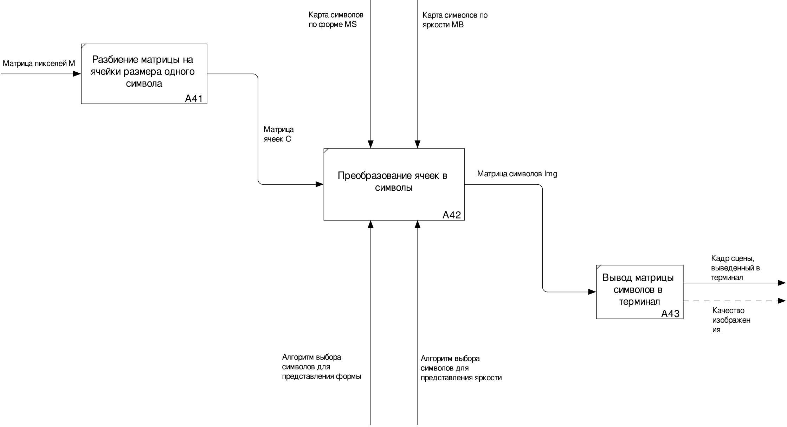
Отрисовка и вывод изображения в ASCII графике

Slide 10
Средства разработки
Язык программирования GO
Пакет Go – tui
Пакет Go – testing
Yandex Forms

Slide 11
Модульное тестирование
Модуль renderer:
Тесты пройдены, покрытие 29.5%
Модуль object:
Тесты пройдены, покрытие 94.4%
Модуль transformer:
Тесты пройдены, покрытие 36.5%

Slide 12
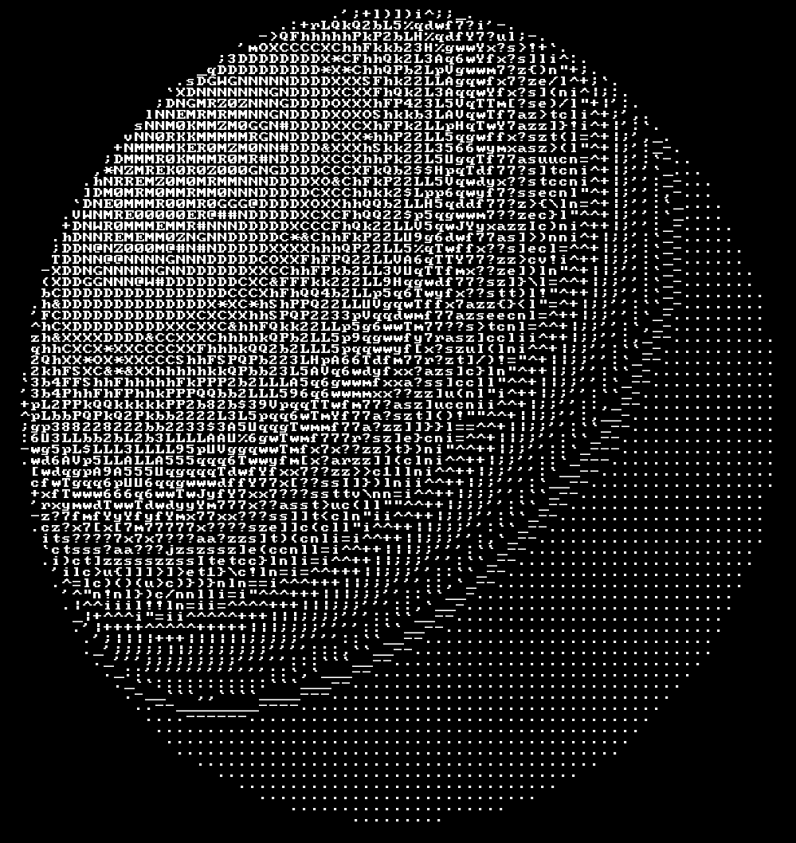
Функциональное тестирование
Сфера с радиусом 5, освещенная источником света, который находится в точке с координатами (10, 10, -10)

Slide 13
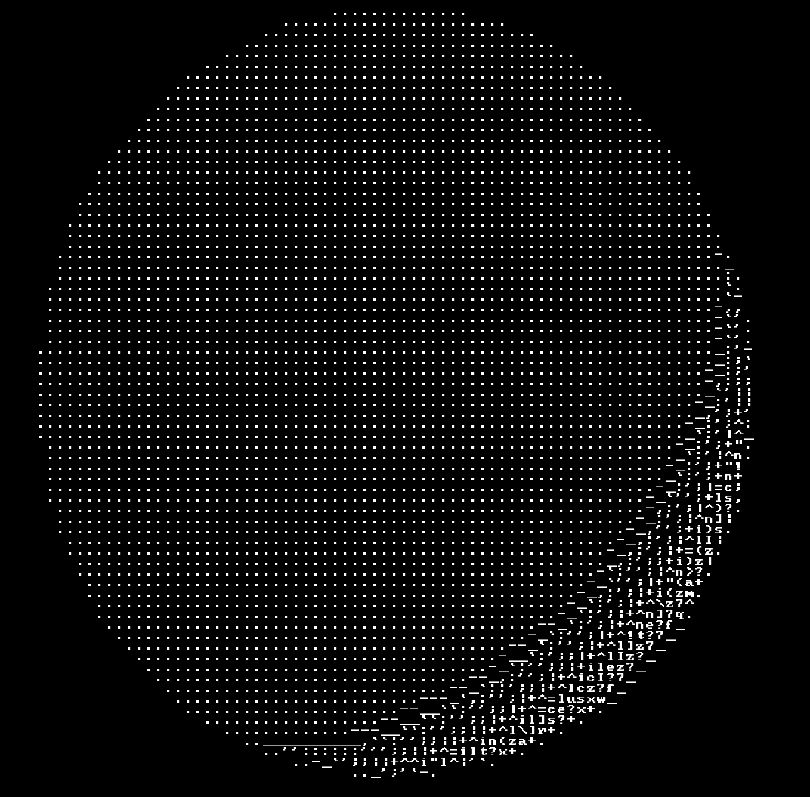
Функциональное тестирование
Сфера с радиусом 5, освещенная источником света, который находится в точке с координатами (-10, -10, 10)

Slide 14
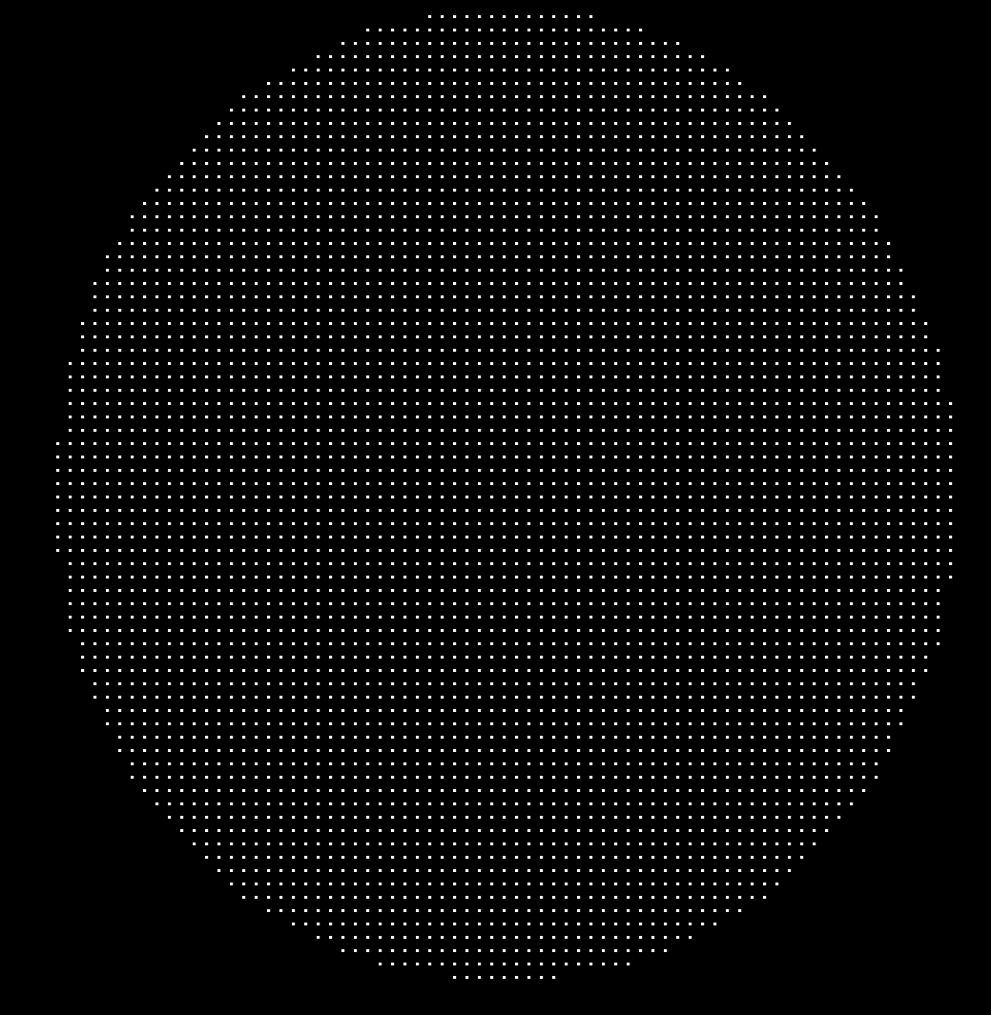
Функциональное тестирование
Сфера с радиусом 5, освещенная источником света, который находится в точке с координатами (0, 0, 0)

Slide 15
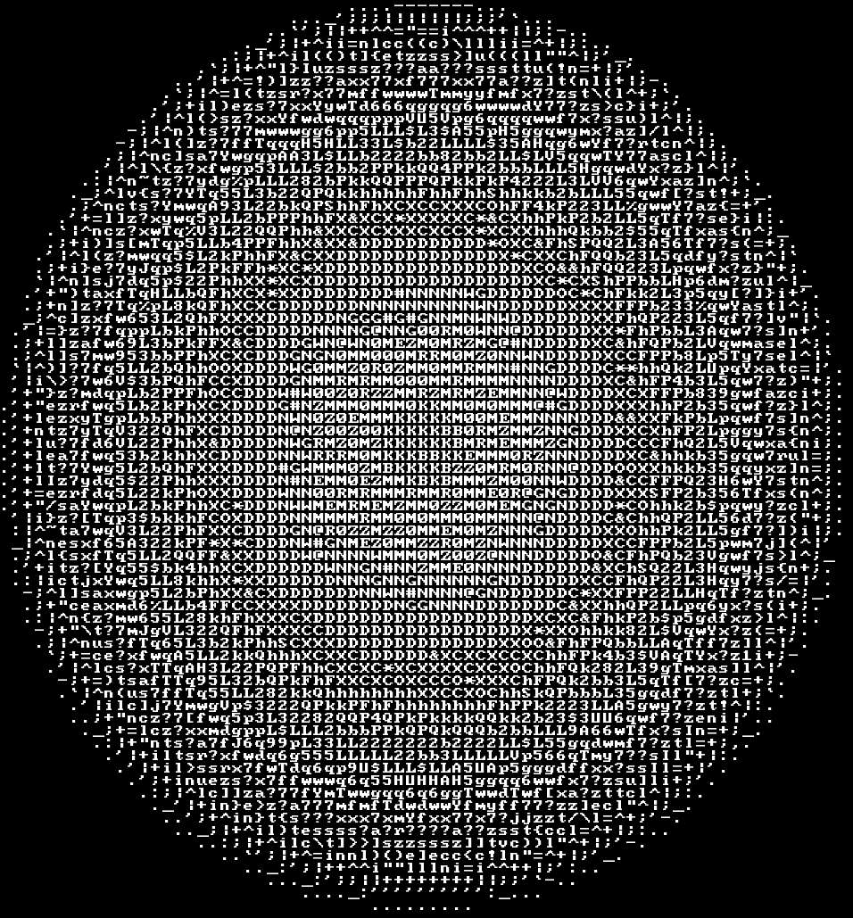
Функциональное тестирование
Сфера с радиусом 5, освещенная источником света, который находится в точке с координатами (0, 0, -10)

Slide 16
Функциональное тестирование
Сфера с радиусом 5, освещенная источником света, который находится в точке с координатами (0, 0, 10)

Slide 17
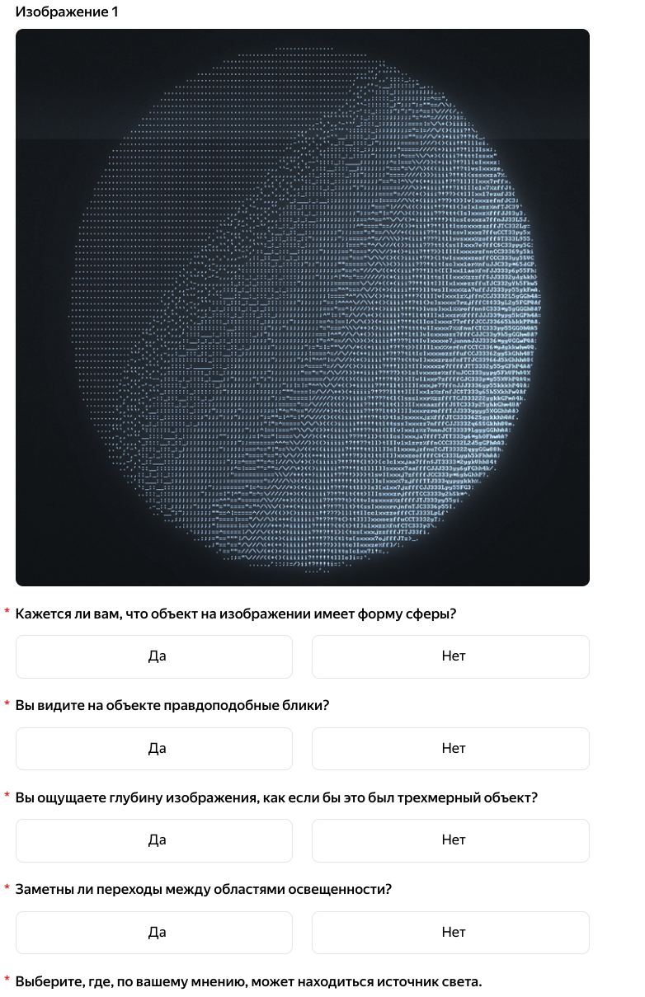
Исследовательская часть
Форма опроса

Slide 18
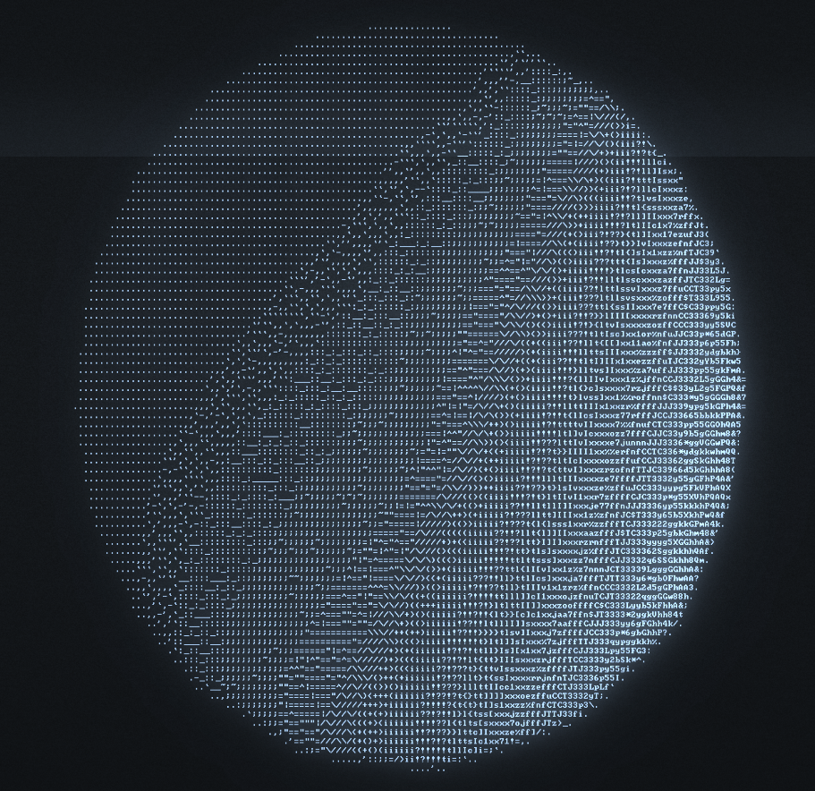

Исследовательская часть
Изображения — оценка качества отображения освещенности
128 символов ASCII
32 символа ASCII

Slide 19
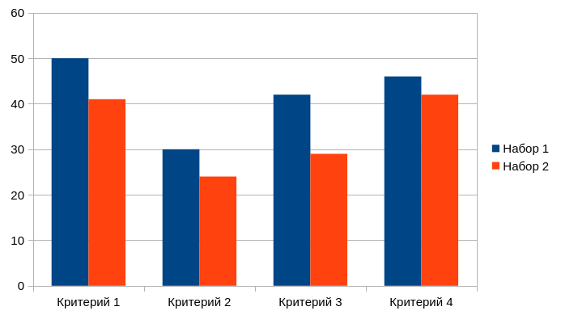
Исследовательская часть
Результаты опроса — оценка качества отображения освещенности
Наборы символов:
1) 128 символов ASCII.
2) 32 символа ASCII.
Критерии:
1) Похожесть на сферу.
2) Правдоподобность бликов.
3) Глубина изображения.
4) Явность места расположения источника света.

Slide 20
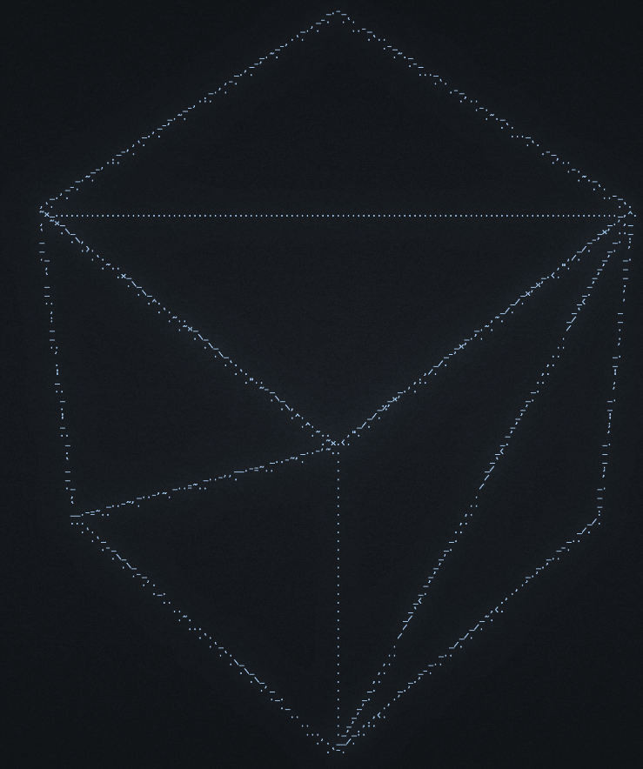

Исследовательская часть
Изображения — оценка качества отображения формы

Slide 21
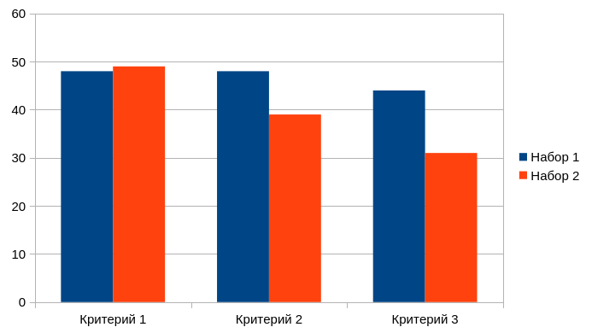
Исследовательская часть
Результаты опроса — оценка качества отображения формы
Наборы символов:
1) 128 символов ASCII.
2) 32 символа ASCII.
Критерии:
1) Похожесть на куб.
2) Чёткость рёбер.
3) Отсутствие искривления рёбер.

Slide 22
Заключение
В результате работы было разработано программное обеспечение, позволяющее строить трёхмерные изображения объёмных объектов и эллипсоидов с использованием заданного пользователем набора ASCII-символов.
Было проведено исследование, в результате которого было установлено, что уменьшение количества доступных символов негативно сказывается как на восприятии освещенности, так и на передаче формы объектов.
В ходе работы поставленная цель была достигнута, все задачи были выполнены.

